Slide 1

Fitting Separated Growth Curve Models and its coefficients 10월 26일
서울대학교 박태성 교수
생물정보통계 연구실
박사과정 구태완 석사과정 한결희, 이도은
학부과정 고영현, 김학용, 김태현, 정혜원

Slide 2
개요
1. Simple Moving Average 적용
- 요일별 시계열 효과를 배제하기 위해 7일 기준의 moving average를 적용.
2. Separated Logistic, Gompertz Model 적합
2020년 08월 31일 기준.
3. 각 Model coefficients 비교

Slide 3
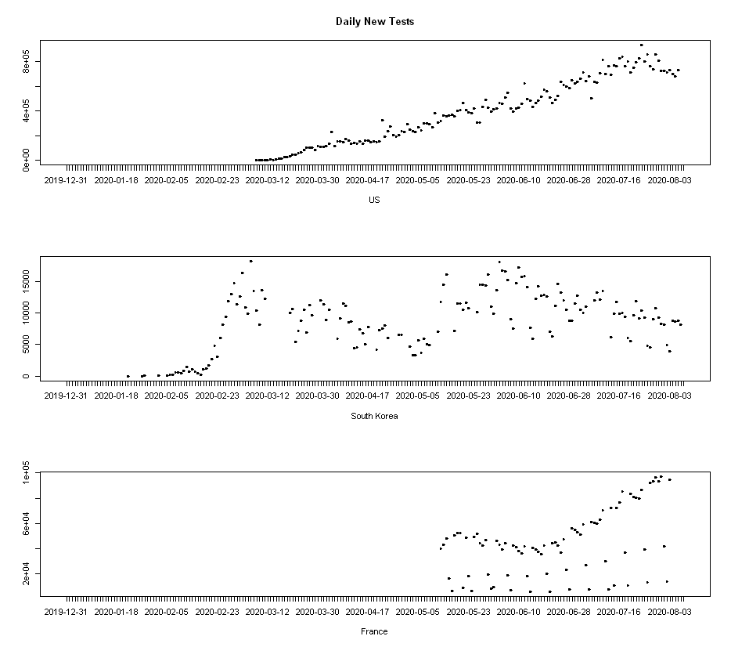
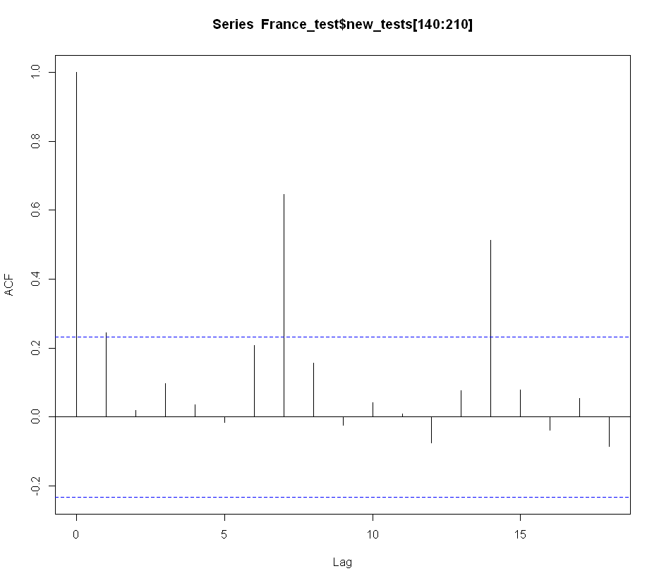
Simple Moving Average

Slide 4
Simple Moving Average
1) 대부분의 국가에 대해서일주일 단위의 주기성이 관측됨.
2) ACF를 통해 수치적으로 제시하려 했으나 trend 또한 randomness를 가지고 있어 분석에 한계가 존재했으나 프랑스와 같이 특정 요일마다 급격히 확진자 수가 떨어지는 경우에 대해서는 뚜렷한 경향성을 확인.
3) 따라서 7일 단위의 주기를 고려해 window size가 7인 단순 이동 평균을 사용.

Slide 5
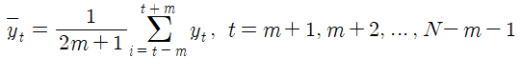
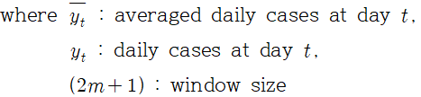
Simple Moving Average
- m=3으로 설정 => window size=7

Slide 6
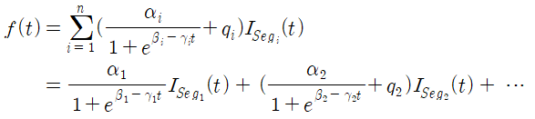
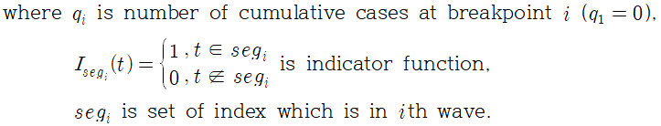
Separated Logistic model
Procedure
1) Peak Detection Algorithm을 이용하여 Breakpoint를 찾음.
2) 각각의 wave partition에 대해 독립적으로 모형을 적합시킴.
=> 함수의 연속성이 보장되지 않음.

Slide 7
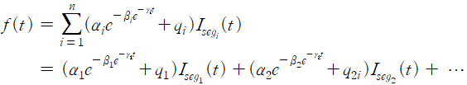
Separated Gompertz model
Procedure
1) Peak Detection Algorithm을 이용하여 Breakpoint를 찾음.
2) 각각의 wave partition에 대해 독립적으로 모형을 적합시킴.
=> 함수의 연속성이 보장되지 않음.

Slide 8
Result
1st, 2nd segment 별 적합된 국가 수
1) 총 국가 수 : 165
2) 모형 별 적합된 개수
3) 모형 별 미적합된 개수
Logi_1st | Logi_2nd | Gom_1st | Gom_2nd
155 | 71 | 150 | 59
Logi_1st | Logi_2nd | Gom_1st | Gom_2nd
10 | 6 | 15 | 17

Slide 9
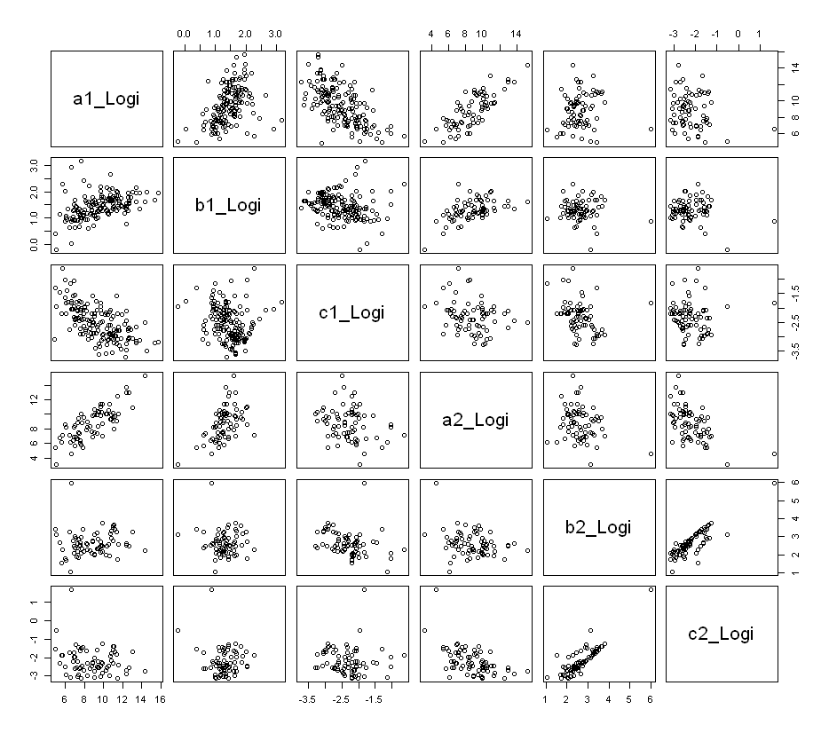
Result

Slide 10
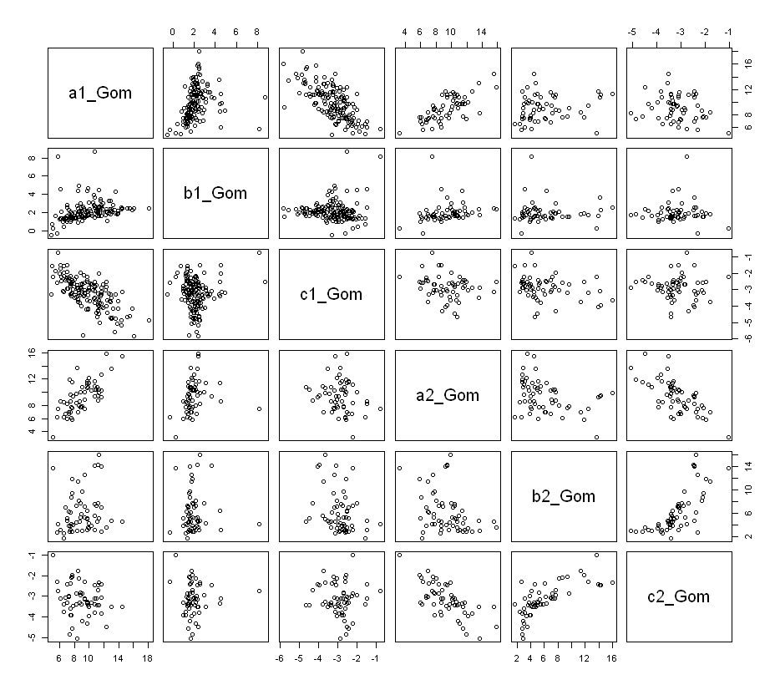
Result

Slide 11
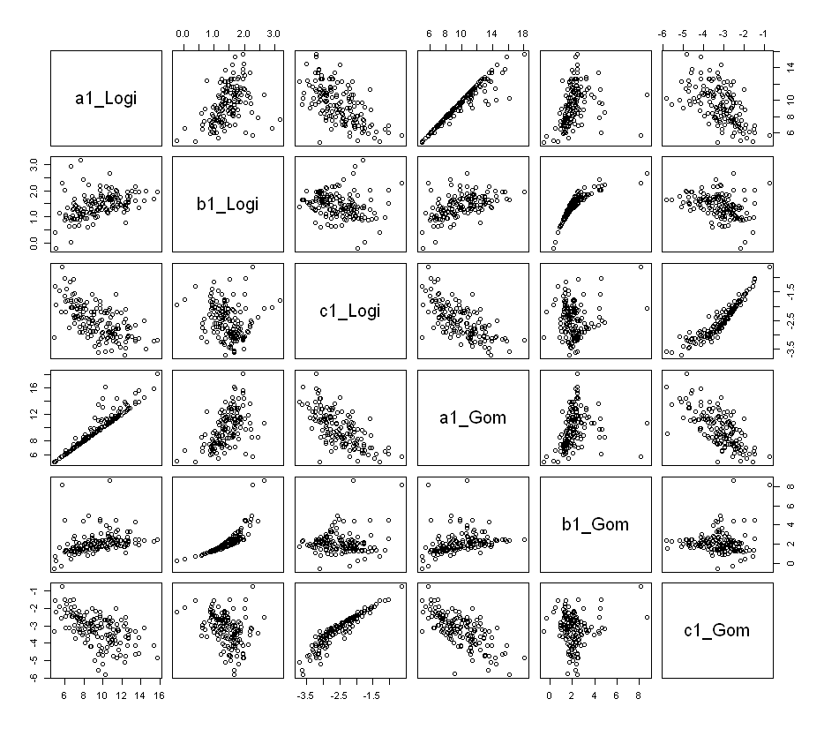
Result

Slide 12
Well-fitted Countries

Slide 13
Poorly fitted Countries (1) – more than one breakpoint

Slide 14
Poorly fitted Countries (2) – Gap between 1st & 2nd models

Slide 15
Poorly fitted Countries (3) – 2nd model hadn’t been fitted

Slide 16
Poorly fitted Countries (4) – Every model hadn’t been fitted

Slide 17
Poorly fitted Countries (5) – Only Logistic Model fitted (Gompertz만 적합되는 경우는 없음)

Slide 18
Discussion
Issue
1) 적합이 잘 되지 않은 국가들을 어떻게 적합시킬 것인가? – 1. 배제, 2. 데이터 구간 재설정, …
2) Logistic model과 Gompertz model 중 하나만 적합이 되는 국가들은 어떻게 처리할 것인가?
Future Research
1) Break point 2개 이상인 경우 어느 지점을 break point로 설정할 것인가에 대한 방법
2) Parameter based country categorization.
(ex) 1st wave에서는 a가 컸다가 2nd wave에서는 a가 작아지는 국가와 그 반대인 경우.

